Slide 1

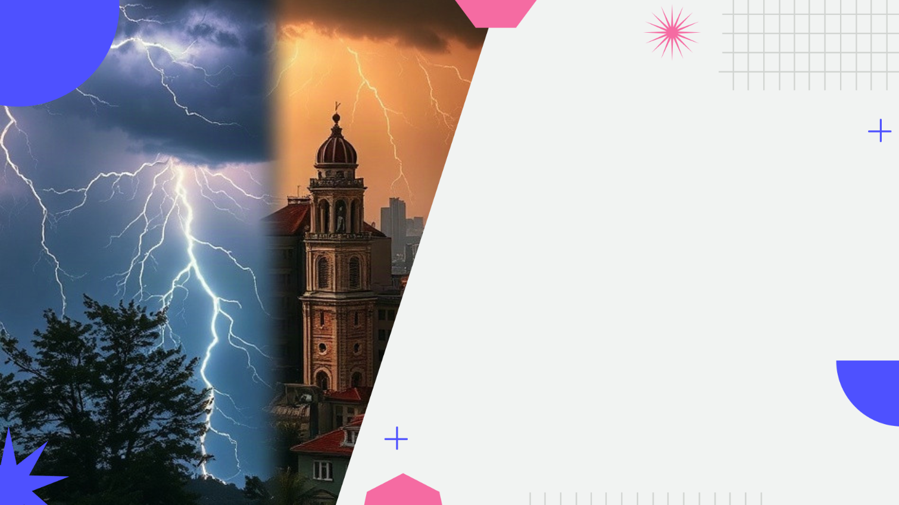
Грозы и молнии: как защититься
Автор презентации: Presentacium.ru

Slide 2

Введение
В презентации мы рассмотрим основные риски и способы защиты при грозах и молниях в различных условиях — в поле, лесу и городе. Узнаем о первых признаках гроз, правилах поведения и безопасных местах. Обсудим статистику частоты гроз, смертности от молний и распространённые ошибки при реагировании на грозу.

Slide 3

Риски в поле
В поле гроза может представлять серьёзную опасность, особенно в открытой местности, где нет естественных укрытий.
По статистике, вероятность поражения молнией одного человека в год составляет около 0,0002%, однако это не делает угрозу менее значимой. Важно помнить, что молнии часто следуют по одному и тому же пути, и повторные удары в одно место могут достигать 30% от общего числа случаев.

Slide 4

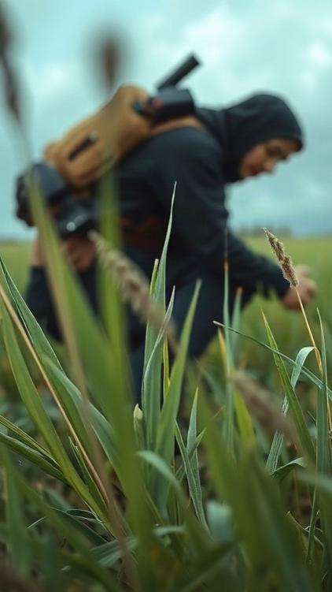
Защита в поле
В случае нахождения в поле во время грозы рекомендуется отойти от высоких объектов, таких как деревья и столбы, не менее чем на 20 метров.
Это поможет минимизировать риск попадания молнии.
Желательно присесть на корточки, обхватив ноги руками, и голову опустить как можно ниже — так вы уменьшите площадь контакта с землёй и снизите вероятность удара током.

Slide 5

Защита в лесу
В лесу необходимо избегать высоких деревьев и выбирать для укрытия низкие места, например, овраги или ямки, чтобы минимизировать риск попадания молнии.
Согласно статистике, вероятность попадания молнии в отдельно стоящее дерево значительно выше, чем в группу деревьев, поэтому при выборе укрытия отдавайте предпочтение густым зарослям.
Важно помнить, что на расстоянии около 8–10 метров от высоких объектов риск поражения молнией снижается, учитывайте это при выборе места для укрытия.

Slide 6

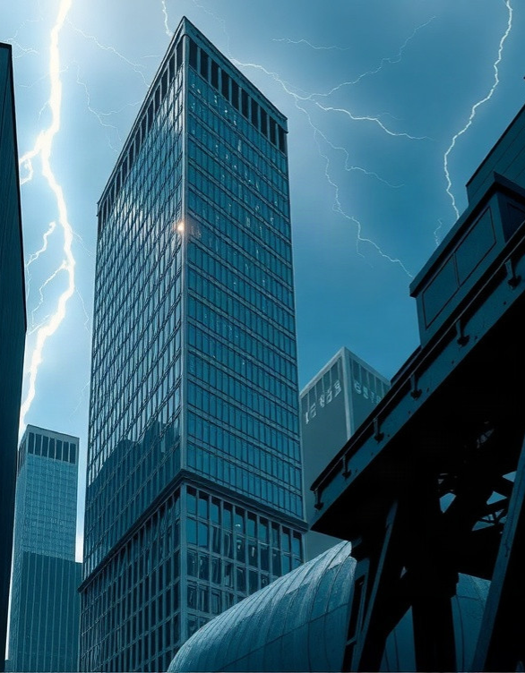
Риски в городе
В городе риск поражения молнией увеличивается из-за высотных зданий и металлических конструкций, которые могут притягивать разряды. Согласно статистике, в городской среде вероятность получения электротравмы от молнии составляет около 3–5% на каждые 1000 человек, однако этот показатель может варьироваться в зависимости от региона и инфраструктуры. Важно учитывать, что в условиях плотной застройки время реакции на грозу сокращается, и при первых признаках молнии необходимо немедленно искать укрытие.

Slide 7
Защита в городе
1
2
В городе при первых признаках грозы немедленно покидайте возвышенности и открытые пространства — вы рискуете получить опасные для жизни удары молнией, вероятность поражения на которых составляет около 60%. Укрывайтесь в зданиях с надёжной электрической системой, минимизируя контакт с водопроводными трубами и металлическими предметами.
В помещениях не пользуйтесь электронными устройствами, чтобы избежать риска поражения током из-за перепадов напряжения.

Slide 8

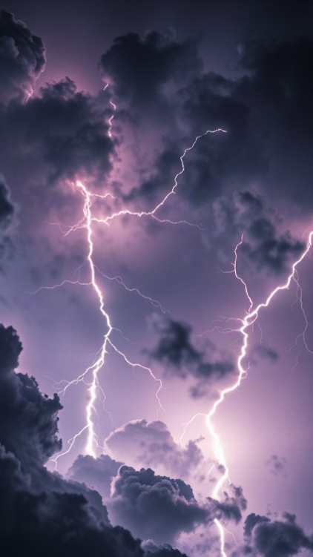
Первые признаки грозы
Гром, как правило, начинает слышаться за 1–2 секунды до удара молнии, при этом расстояние до эпицентра грозы можно рассчитать, разделив время между вспышкой и звуком на три (например, 1 секунда задержки соответствует 300–400 метрам).
Резкое изменение погоды, сопровождающееся падением температуры воздуха на 3–5 °C в течение 5–10 минут, часто предшествует началу грозы.
Ветер, усиливающийся на 2–3 м/с за короткое время, также является одним из предвестников грозовой активности.

Slide 9

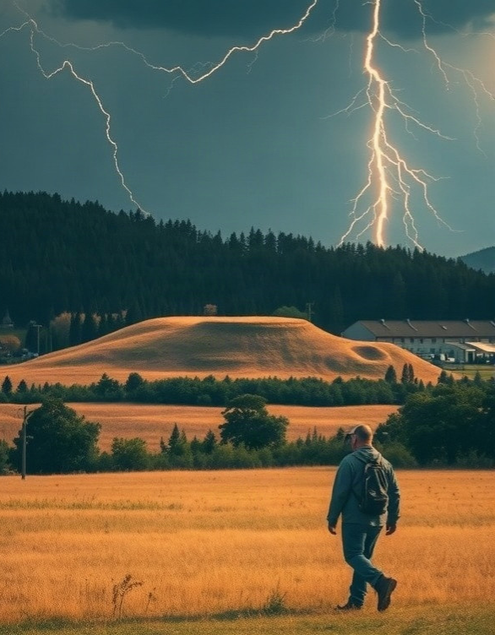
Правила поведения при грозе
При нахождении в поле во время грозы отойдите минимум на 20 метров от возвышенностей, таких как холмы или одиночные деревья, чтобы снизить риск поражения молнией. В лесу выбирайте низкую местность, например, опушку, и избегайте густых зарослей деревьев, чтобы минимизировать вероятность попадания молнии. В городе постарайтесь держаться подальше от металлических конструкций, например, остановок общественного транспорта, рекламных щитов, и не пользуйтесь мобильным телефоном во время грозы.

Slide 10

Безопасные места
1
2
3
В случае нахождения в поле во время грозы, рекомендуется отойти от возвышенностей на расстояние не менее 200 метров и не стоять в одиночных ямках или небольших углублениях, где риск поражения молнией возрастает.
В лесу лучше всего выбирать места на опушке, избегая густых зарослей и деревьев с обильным количеством листвы, так как они могут служить мишенями для молний.
В городе самым безопасным местом является здание с громоотводом, однако в случае отсутствия такового, стоит держаться подальше от высоких сооружений и линий электропередач.

Slide 11
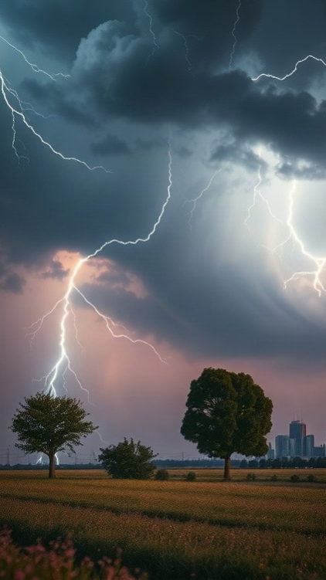
Использование укрытий
В случае грозы и молнии в поле необходимо отойти как минимум на 200 метров от одиноко стоящих деревьев и высоких конструкций, где вероятность удара молнии выше.
В лесу следует искать укрытия под низкими кустарниками или небольшими группами деревьев, чтобы минимизировать риск поражения — избегайте одиноко стоящих деревьев.
В городе лучше всего укрыться в зданиях с громоотводами, а в открытых пространствах, таких как парки, стоит отойти от водных объектов и высоких сооружений не менее чем на 100 метров.

Slide 12
Распространённые ошибки
Неправильное понимание сигналов погоды часто приводит к опасным ситуациям: согласно статистике, около 30% людей не замечают предгрозовых признаков, что увеличивает риск попадания в неблагоприятные условия. Распространённой ошибкой является использование открытых пространств во время грозы — в 60% случаев пострадавшие находились на равнине или в парке.
Также многие недооценивают риски нахождения вблизи высоких объектов, таких как деревья или столбы, что в 40% случаев становится причиной несчастных случаев.

Slide 13
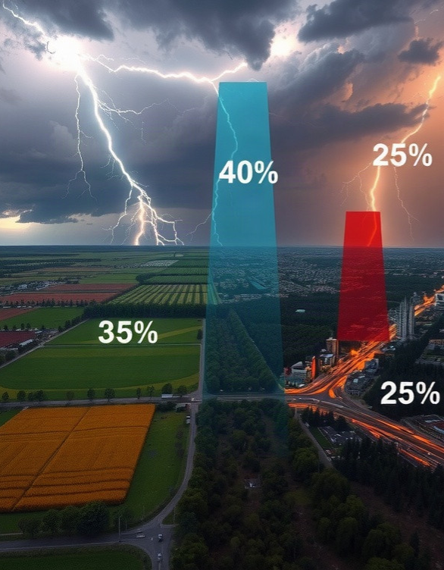
Статистика смертности от молний
Диаграмма показывает процент смертности от молний в разных условиях: в сельской местности (40%), в лесу (35%) и в городе (25%).
Преобладание случаев в сельской местности связано с большей вероятностью нахождения людей на открытом воздухе.

Slide 14

Спасибо за внимание!
Спасибо за внимание. В этой презентации мы рассмотрели основные риски, связанные с грозами и молниями в разных условиях — в поле, в лесу и в городе. Мы изучили правила поведения и узнали о безопасных местах и распространённых ошибках, которые могут привести к опасным ситуациям. Надеемся, что эта информация будет полезной для вас.

